Slide 1




















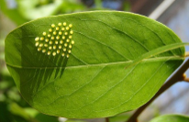






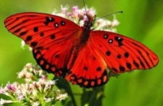


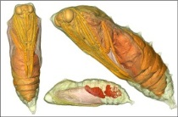



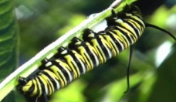
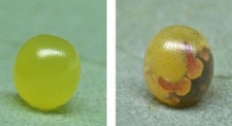
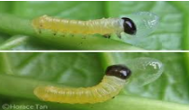
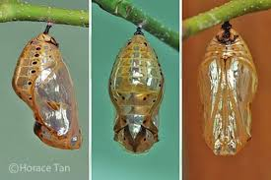
Trò chơi “ Vòng quay kỳ diệu”
Câu 1
Câu 2
Câu 3
Câu 4
Câu 1: Bướm thuộc loài nào?
Câu 2: Thức ăn đầu tiên sau khi nở ra của sâu bướm là gì?
Câu 4: Bé hãy tìm đúng hình bóng của chú bướm này ?
Câu 3: Bé hãy chọn đúng giai đoạn phát triển vòng đời tiếp theo của bướm?
Mất lượt
Cộng 2
a. Côn trùng
b. Động vật nuôi trong gia đình
a. Muỗi
c. Động vật sống dưới nước
b. Lá cây
c. Vỏ trứng bướm
Đội 1:
Đội 2:

